Slide 1
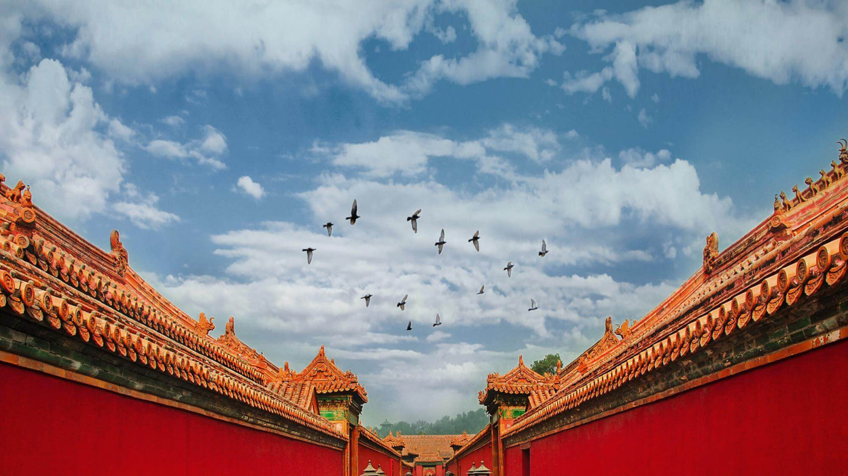

中国·北京

Slide 2
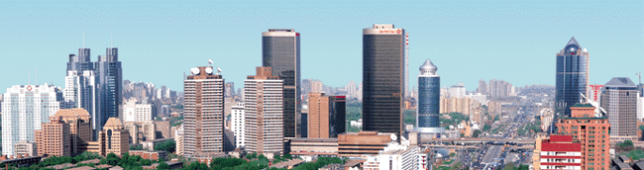
伍
高等学府
肆
名胜古迹
叁
历史悠久的古城
贰
政治文化中心
壹
城市概况

Slide 3



壹
城市概况

Slide 4
地理位置
纬度位置：
（40ºN ，116ºE）位于暖温带
海陆位置：
位于华北平原的西北角，西面和北面有山脉环绕，东面朝渤海。
相对位置：
东临天津市，其余三面被河北省包围。

Slide 5
地形地势
地势：
地势由西北向东南倾斜。
地形：
地形以平原为主，三面环山。
北面、东北面为燕山，连内蒙古高原（畜牧业基地）；西面为太行山，接黄土高原（能源基地）；南面为华北平原（棉粮油基地）。

Slide 6
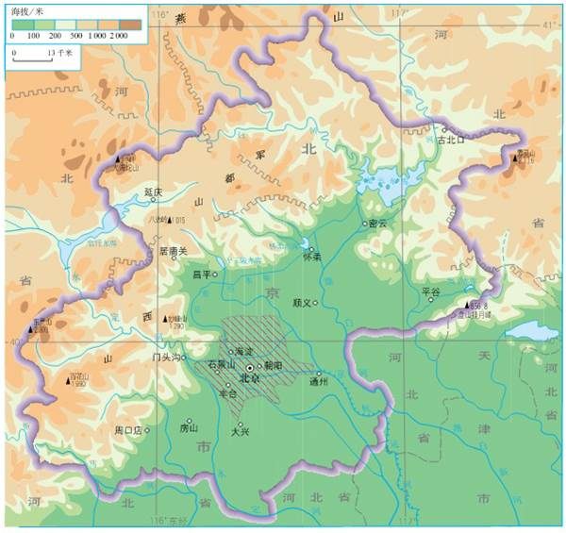
河流
河流：
北京的河流属海河水系，永定河、温榆河和潮白河是全市三条主要的河流。
流向：
受地势影响，分别自西北向东南流入天津。
入海口：
汇入海河，最终注入渤海。
潮白河
永定河
温榆河

Slide 7
气候
温度带：
位于暖温带
干湿地区：
位于半湿润区
气候类型：
温带季风气候
气候特点：
夏季高温多雨；冬季寒冷干燥

Slide 8
贰
政治文化中心

Slide 9
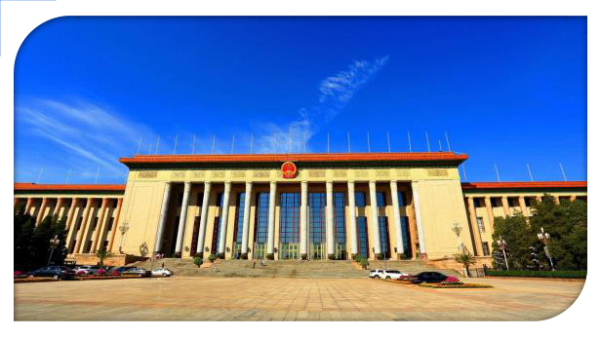
政治中心
人民大会堂：
全国人民代表大会常务委员会所在地，中国的最高权力机构。
中南海：
中共中央和国务院所在地，中国的最高行政机关。

Slide 10
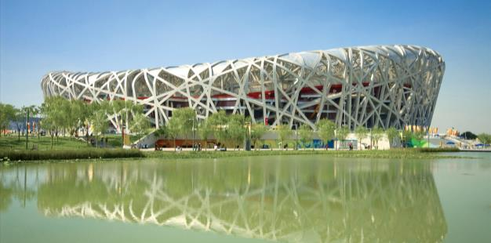
文化中心
教育中心：
北京有北大、清华等上百所高等院校；
有中科院、社科院等各类科学研究机构；
文化中心：
有全国藏书最多的国家图书馆；
有中央电视台和中央人民广播电台；
还有许多著名博物馆、展览馆、体育场馆……

Slide 11
国际交往中心
国际机构：
北京有许多外国大使馆、国际组织代表机构、海外企业代表机构。
国际交流：
随着越来越多的世界著名跨国公司落户北京；各种国际会议在此频繁召开，北京与世界各地的联系正日益密切。

Slide 12
叁
历史悠久的古城

Slide 13
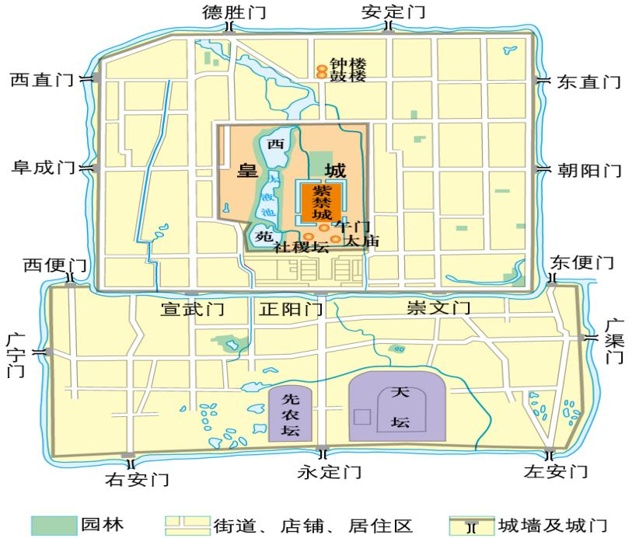
旧城格局
紫禁城
皇城
“凸”字形
内城
棋盘状
对称分布
外城
Notes:
悠久的历史为北京留下了无数名胜古迹，长城、明清故宫、周口店北京猿人遗址、颐和园、天坛、明十三陵等先后被列入世界遗产名录。

Slide 14
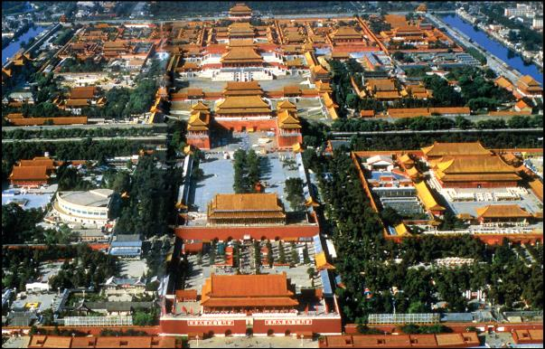
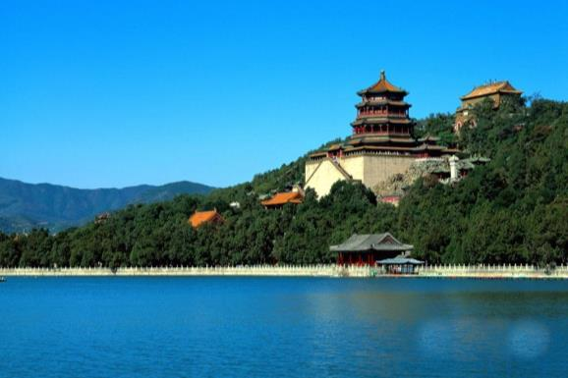
历史悠久的古城
北京故宫又名紫禁城。是明、清两朝的皇宫，是世界现存规模最大、保存最完整宫殿建筑群。现为故宫博物院，是我国文物收藏最丰富的博物馆。
颐和园是我国现存规模最大、保存最完整的皇家园林。它集中了中国古典建筑的精华，容纳了不同地区的园林风格，堪称园林建筑博物馆。

Slide 15
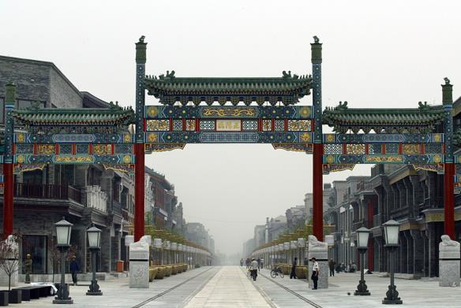
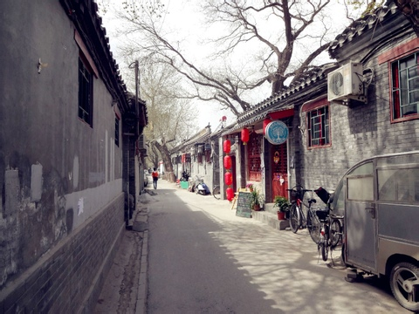
历史悠久的古城
前门大街是老北京最繁华的商业街，有许多中华老字号。近年来，经过大规模的修缮整治，前门大街恢复了民国初年的风貌。
南锣鼓巷是我国唯一完整地保存着元大都里坊的传统民居区，是最富有老北京风情的街巷。

Slide 16



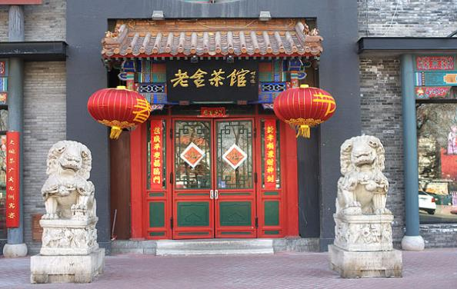
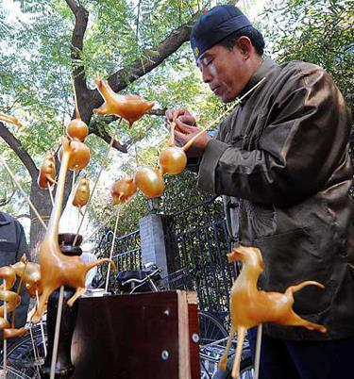
老
北
京
民
俗

Slide 17
肆
名胜古迹

Slide 18
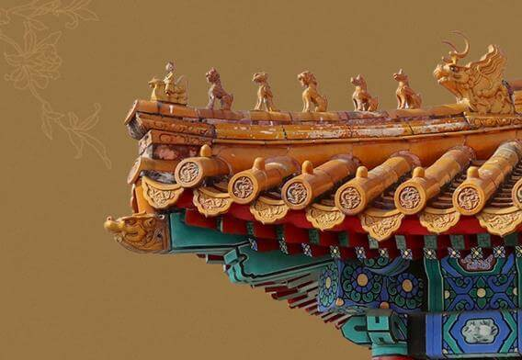
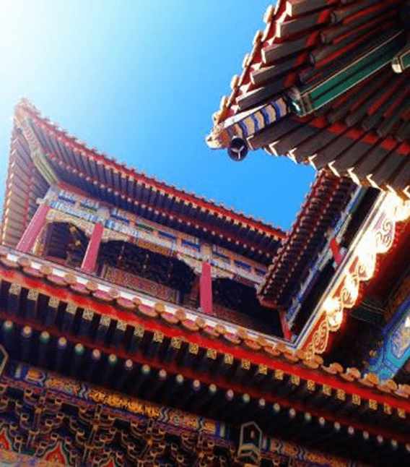
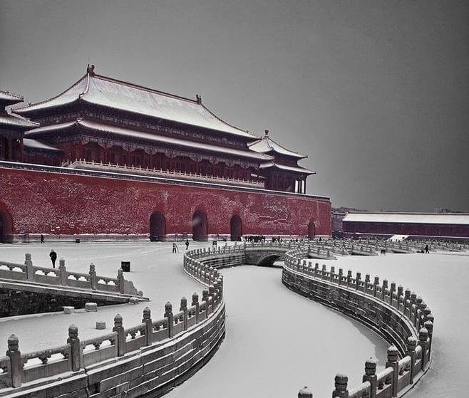
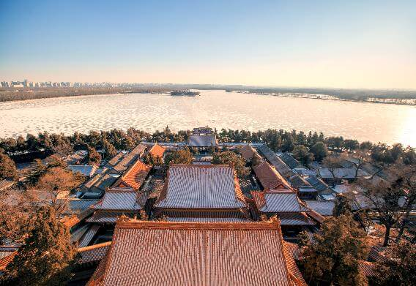
故宫
——殿宇之海
故宫始建于公元1406年（永乐四年），1420年（永乐十八年）基本竣工，历时14年，是明成祖朱棣始建，在元大都宫殿的基础上兴建。占地面积78万平方米，用30万民工，共建了14年，有房屋9999间半。

Slide 19
紫禁城
紫禁城南北长961米，东西宽753米，四面围有高10米的城墙，城外有宽52米的护城河,真可谓有金城汤池之固。紫禁城有四座城门，南面为午门，北面为神武门，东面为东华门，西面为西华门。城墙的四角，各有一座风姿绰约的角楼，民间有九梁十八柱七十二条脊之说，形容其结构的复杂。紫禁城内的建筑分为外朝和内廷两部分。外朝的中心为太和殿、中和殿、保和殿，统称三大殿，是国家举行大典礼的地方。三大殿左右两翼辅以文华殿、武英殿两组建筑。内廷的中心是乾清宫、交泰殿、坤宁宫，统称后三宫，是皇帝和皇后居住的正宫。其后为御花园。后三宫两侧排列着东、西六宫，是后妃们居住休息的地方。东六宫东侧是天穹宝殿等佛堂建筑，西六宫西侧是中正殿等佛堂建筑。外朝、内廷之外还有外东路、外西路两部分建筑。

Slide 20
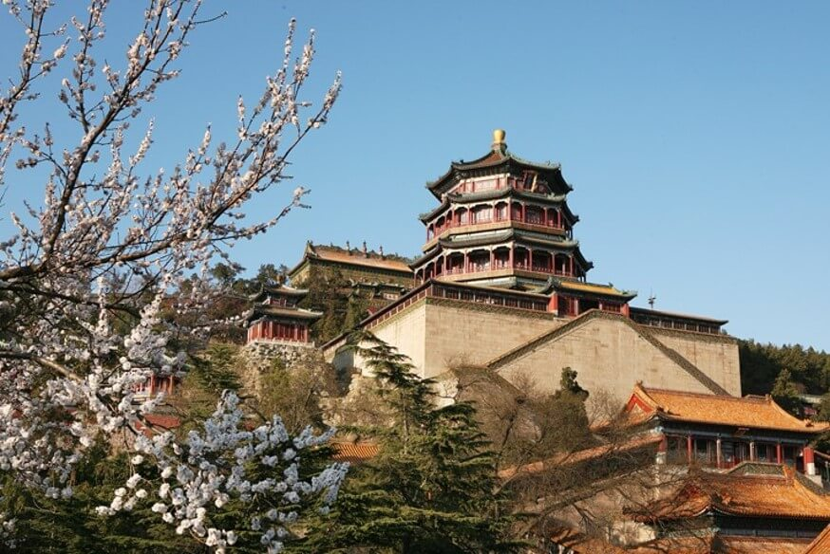
颐和园
颐和园前身为清漪园，始建于清朝乾隆十五年（1750）。颐和园集传统造园艺术之大成，借景周围的山水环境，既有皇家园林恢弘富丽的气势，又充满了自然之趣，高度体现了中国园林“虽由人作，宛自天开”的造园准则。

Slide 21
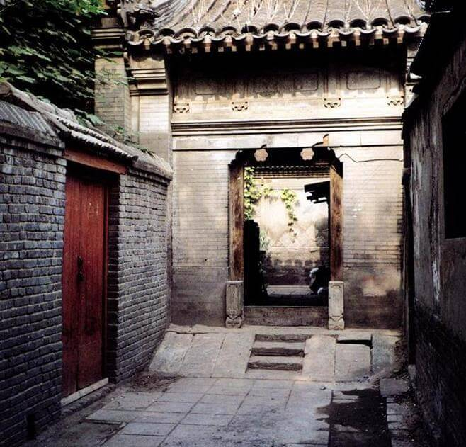
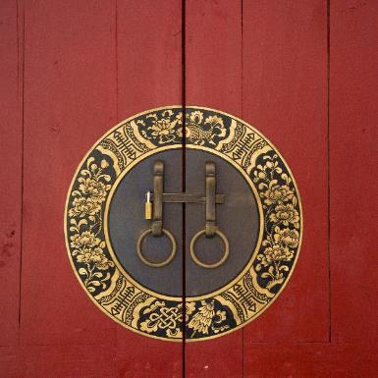
什刹海的胡同
后海是13世纪元大都规划设计的基本的依据之一，什刹海周边从元代起就是大都城的繁华商业区，它当时是漕运的终点，被称为“北京古海港”，那时沿岸处处是酒楼歌台、商肆作坊。 后海的街巷结构最早形成于元代，许多建筑年代久远，具有北京传统建筑的典型特征。如金丝套地区的大小金丝胡同，南、北官方胡同和鸦儿胡同、白米斜街、烟袋斜街等。

Slide 22

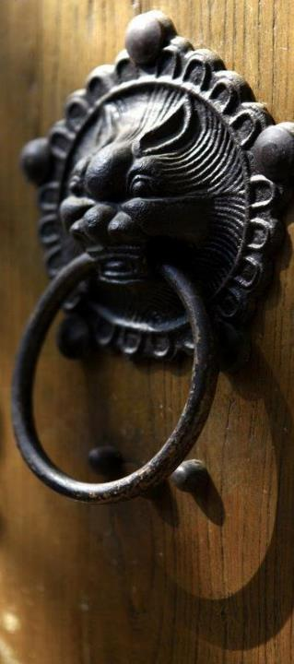
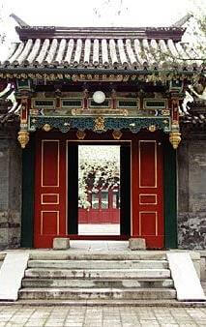
三海碧波荡漾，岸边垂柳毵毵，远山秀色如黛
清代起就成为游乐消夏之所
后海是老北京久负盛名的消夏、游玩场所。史书记载，暑夏时节，藕局、茶社、食品、商摊和曲艺等各式摊棚沿岸而设，吸引着仕宦官家、文人雅士、平民百姓纷至沓来，场面盛极一时。小桥流水，江南人家，一碗清羹，一匙雅味。还有那些藏匿在胡同中的小吃，随处散发的爆肚、卤煮味道，流窜着诱人的豆汁酸……

Slide 23
伍
高等学府

Slide 24
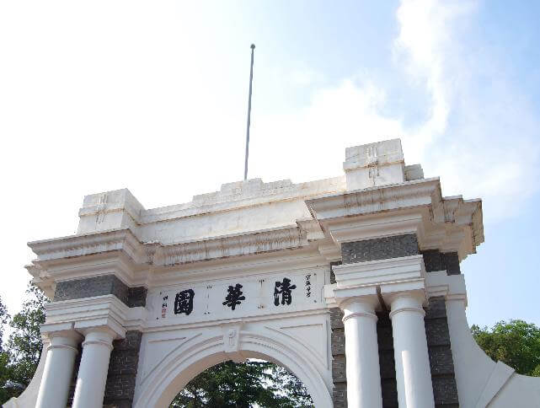
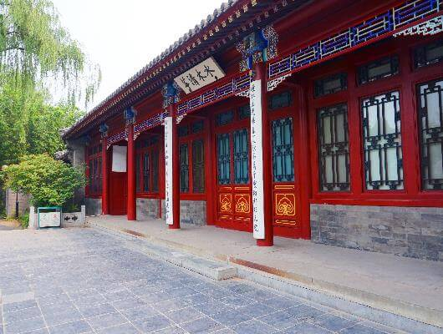
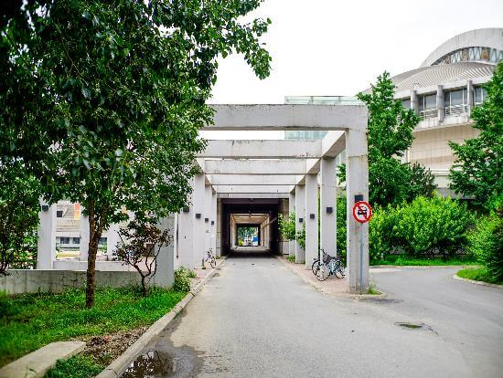
清华大学
清华大学的前身清华学堂始建于1911年，因水木清华而得名，是清政府设立的留美预备学校，其建校的资金源于1908年美国退还的部分庚子赔款。1912年更名为清华学校。1928年更名为国立清华大学。
水木清华，钟灵毓秀，清华大学秉持“自强不息、厚德载物”的校训和“行胜于言”的校风，坚持“中西融汇、古今贯通、文理渗透”的办学风格和“又红又专、全面发展”的培养特色，弘扬“爱国奉献、追求卓越”传统和“人文日新”精神。恰如清华园工字厅内对联所书——“槛外山光，历春夏秋冬、万千变幻，都非凡境；窗中云影，任东西南北、去来澹荡，洵是仙居”。

Slide 25
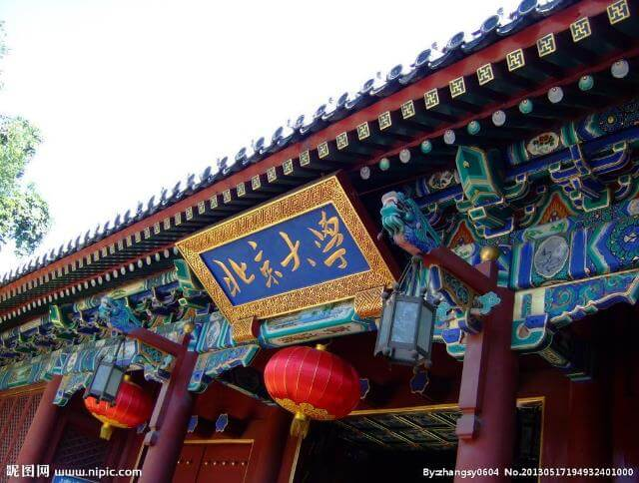
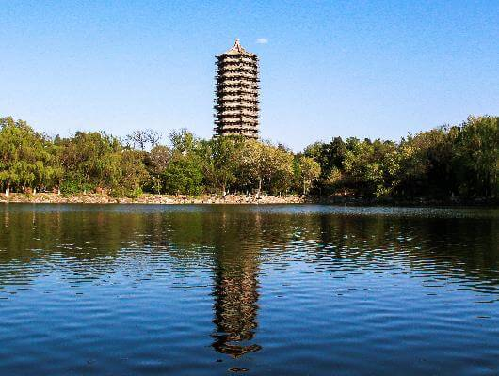
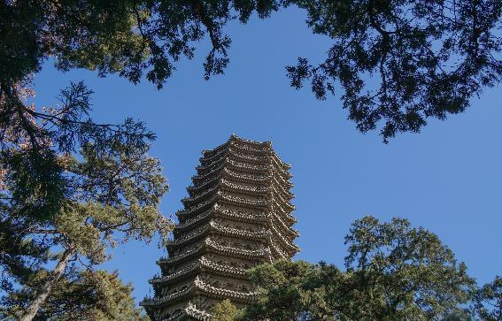
北京大学
北京大学，诞生于1898年，初名京师大学堂，是中国近代第一所国立大学，也是最早以“大学”之名创办的学校，其成立标志着中国近代高等教育的开端。
北大是中国近代以来唯一以国家最高学府身份创立的学校，最初也是国家最高教育行政机关，行使教育部职能，统管全国教育。北大催生了中国最早的现代学制，开创了中国最早的文科、理科、社科、农科、医科等大学学科，是近代以来中国高等教育的奠基者。

Slide 26
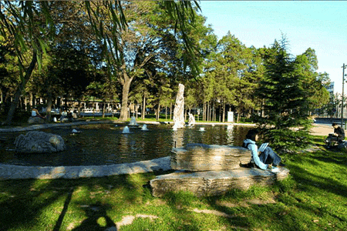
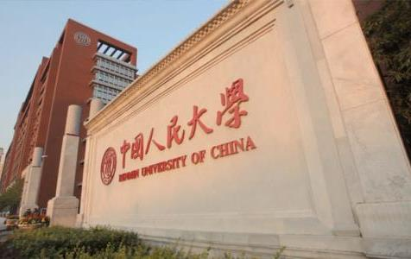
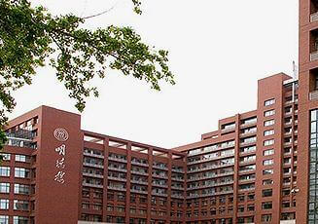
中国人民大学
中国人民大学前身是1937年成立的陕北公学，以及后来的华北联合大学和华北大学。1949年12月16日，中央人民政府政务院通过了《关于成立中国人民大学的决定》。1950年10月3日，以华北大学为基础合并组建的中国人民大学正式开学，成为新中国创办的第一所新型正规大学。
据2018年4月学校官网信息显示，中国人民大学占地面积230余万平方米，设有中关村校区、通州校区（东校区，在建）、苏州校区、深圳研究院、深圳校区（在建）； 教学科研仪器设备值7.44亿元；馆藏纸质图书392万册、电子图书297万种；下设5个学部、26个教学单位、81个本科专业；有专任教师1846人、全日制在校生24778人。

Slide 27
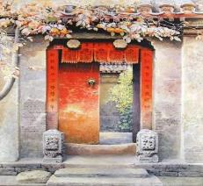

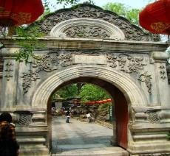
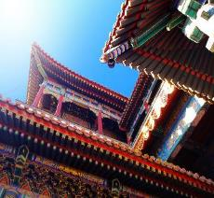
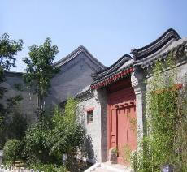
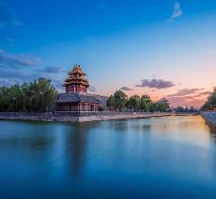
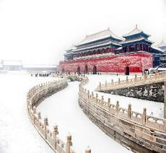
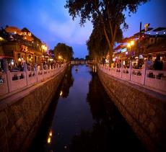
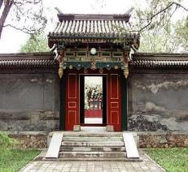
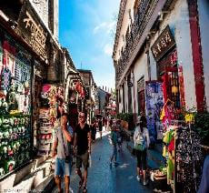
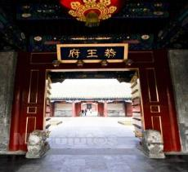
中国·北京

